Slide 1

Föräldramöte F-11
Välkomna!

Slide 2
Kontaktuppgifter
Stämmer kontaktuppgifter för föräldrar och barn?
  Uppdatera annars under mötet.

Slide 3
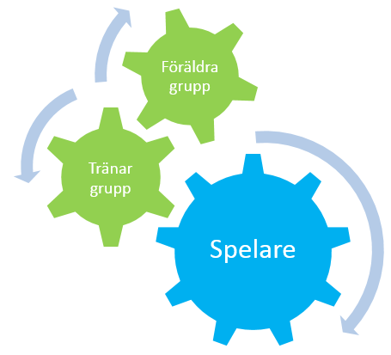
Spelare BSK F-11
  28 fantastiska fotbollsspelare, fem tränare.
  Våra mål:
    Träna fotboll med glädje.
    Vara en bra kompis.
    Lyssna på sin tränare.
    Komma i tid.
    Komma väl förbered till träning och match.
  Säsongen 2017
    Seriespel, två lag.
    Cup-spel, tre cuper.

Slide 4
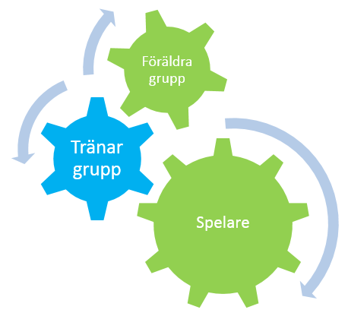
Tränargrupp BSK F-11
  Ge förutsättning för roliga och givande träningar.
  Följa BSK:s framtagna träningskoncept, den ”Gul-Svarta tråden”.
  Följa de riktlinjer och policybeslut som BSK har satt upp.
  Anpassa träningen efter förmåga.
  Nytillskott i tränargruppen 2017.
    Johan Haglind
    Tobias Troedsson

Slide 5
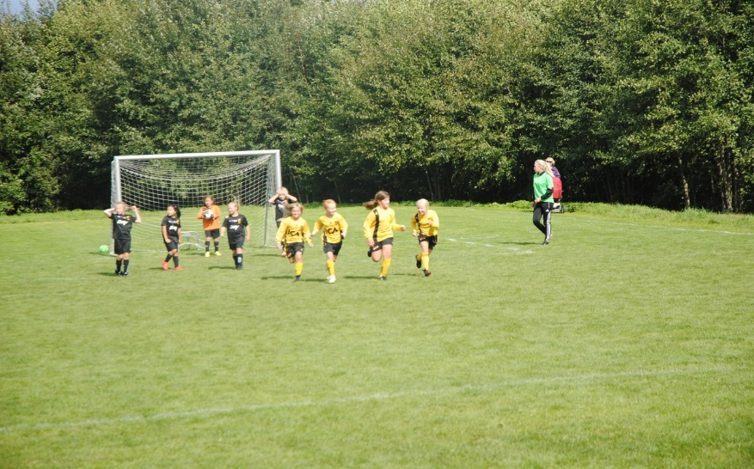
Träning - Seriespel
Träning en gång per vecka, måndagar kl 17:00-18:00 fram till v 15.
Från och med v 16 två gånger per vecka, måndag och onsdag kl 17:00-18:00.
Ev. justering tider när vi går på gräs.
Seriespelet börjar v 17 alt v 18.
Hagadagarna 2014

Slide 6
Cup-spel
Tre cuper.
  Giff-Cupen, den 30 april. - Anmälan öppen
    Två lag anmälda
  Habo Honda Cup, den 1-2 juli. - Anmälan ej utskickad ännu
    Två lag anmälda
  Elitfönster Cup Lenhovda, den 5-6 augusti. - Anmälan stängd
    Ett lag anmält
    Övernattnings-cup
    18 pigga tjejer anmälda

Slide 7
Frånvaro
Frånvaro match meddelas senast vid sista träningen innan aktuell match. Vid sjukdom snarast via sms direkt till någon tränare.
Frånvaro träning meddelas via sms direkt till någon tränare.
Sms:a inte frånvaro/närvaro via gruppsms! Gruppsms försöker vi hålla till info som berör alla.

Slide 8
På gång
Träningsmatch Mariebo (h) 19 april, kl 17:00
Spelarmöte 19 april, kl 18:30
Tjejfotbollens dag 1 maj, kl 10:00
  Kioskansvar F-11, föräldragruppen gör schema.

Slide 9
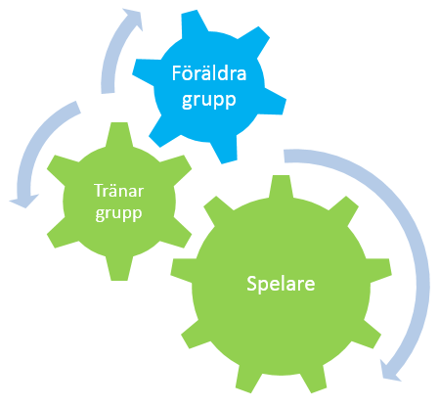
Föräldragrupp BSK F-11
  Upprätta körschema till bortamatcher.
  Upprätta tvätt-schema.
  Upprätta schema över fikaförsäljning hemmamatcher.
  Upprätta Kioskschema.
  Upprätta schema för Boll-Lisor.
  Ordna med försäljning som ska gå till kostnadstäckning för två Cuper per säsong.
    Målet för laget är att spela tre cuper per säsong, två av dessa bekostar föreningen, en bekostar laget.
  Kringaktiviteter för laget vid cuper och andra samlingar.
  Sammanhållande gällande sponsring till laget.
  Ev. aktiviteter med laget utanför ordinarie träningar eller matchtillfällen.

Slide 10
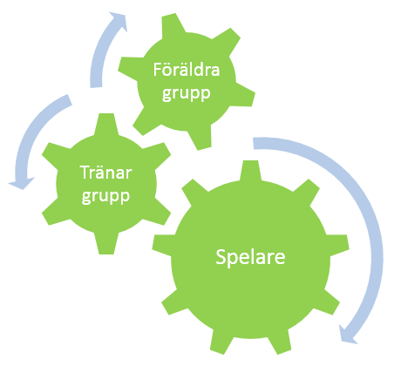
Laget F-11

Slide 11
Övriga frågor

